Slide 1
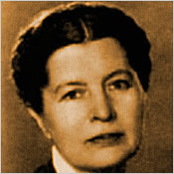
В гостях у Елены Благининой
Презентация для учащихся 1-4 классов
Выполнили: Карева О.П.
Ступкина Т.В.

Slide 2
Загадка
Говорит она беззвучно, А понятно и не скучно. Ты беседуй чаще с ней – Станешь вчетверо умней.
Книга

Slide 3
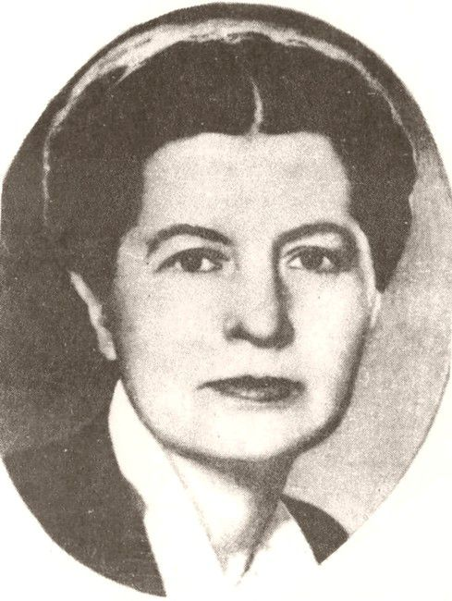
Елена Александровна Благинина (1903-1989)

Slide 4
«Осень»
Если встанешь на заре — Крыши в сером серебре... Длинно тень ложится, Долго лист кружится.

Slide 5
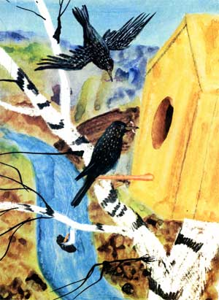
Весна
Ещё в домах пылают печки И поздно солнышко встаёт, Ещё у нас по нашей речке Спокойно ходят через лёд; Ещё к сараю за дровами Не проберёшься напрямик И в садике под деревами С метлою дремлёт снеговик; Ещё мы все тепло одеты - В фуфайки, в ватные штаны... А всё-таки весны приметы Во всём, во всём уже видны И в том, как крыши потеплели И как у солнца на виду Капели, падая, запели, Залопотали, как в бреду. И вдруг дорога стала влажной, А валенки водой полны... И ветер нежный и протяжный Повеял с южной стороны. А воробьи кричат друг дружке Про солнце, про его красу. И все весёлые веснушки Уселись на одном носу...

Slide 6
«Посидим в тишине»
Мама спит, она устала… Ну и я играть не стала! Я волчка не завожу, А уселась и сижу.
Не шумят мои игрушки, Тихо в комнате пустой. А по маминой подушке Луч крадется золотой.
И сказала я лучу: – Я тоже двигаться хочу! Я бы многого хотела: Вслух читать и мяч катать, Я бы песенку пропела, Я б могла похохотать, Да мало ль я чего хочу! Но мама спит, и я молчу.
Луч метнулся по стене, А потом скользнул ко мне. – Ничего, – шепнул он будто, – Посидим и в тишине!..

Slide 7
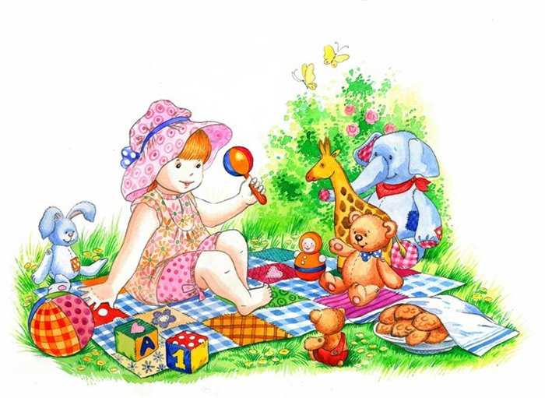
Дети, игры, игрушки…
Я, как мама, не люблю В доме беспорядка. Одеяло расстелю Ровненько да гладко.
На пуховые подушки Я накину кисею. Полюбуйтесь-ка, игрушки, На работу на мою!

Slide 8
«Научусь-ка я читать»
С
Слоны умны, Слоны смирны, Слоны спокойны И сильны.
Ш
Шила шубку - Сшила юбку, Шила шапку - Сшила тапку. Хороша швея Наташа!

Slide 9
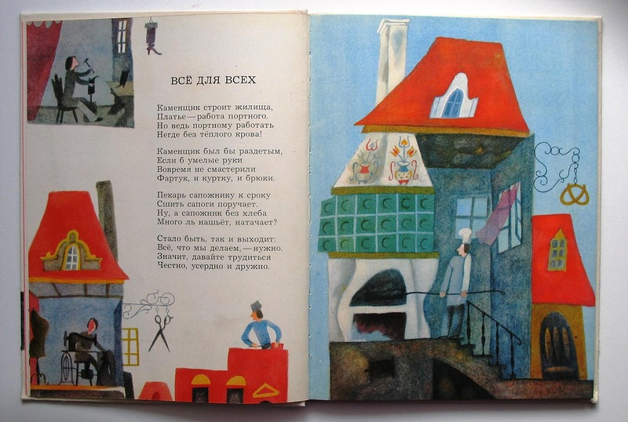
Переводы

Slide 10
Стихи о труде
Как у нашей Ирки
На чулках по дырке!
Почему,
Почему
На чулках по дырке?
Потому что неохота
Штопать нашей Ирке.
Как у нашей Натки
Штопка на пятке!
Почему,
Почему
Штопка на пятке?
Потому что неохота
Быть неряхой Натке.

Slide 11
Песенки
На пригорке, на горе,
У сороки на дворе
Собралися гости:
Пташки-канарейки.
Кто лежал на травке,
Кто сидел на лавке,
А лягушка-попрыгушка
Грелась у канавки!

Slide 12
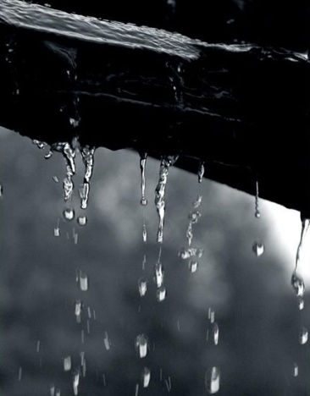
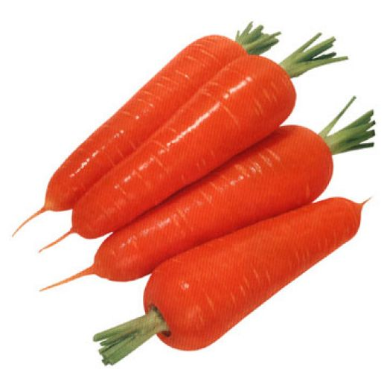
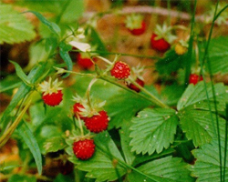
Загадки
Кто всю ночь по крыше бьёт, да постукивает, И бормочет, и поёт, Убаюкивает?
Дождь
За кудрявый хохолок Лису из норки поволок. На ощупь – очень гладкая, На вкус – как сахар сладкая!
Морковка
Как на стёжке на дорожке Вижу алые серёжки. За одною наклонилась, А на десять набрела! Я клонилась – не ленилась, Кружку с верхом набрала.
Земляника

Slide 13
Шифровка
ВЕСНА
С | Н | А | В | Е
КУКУШКА
У | К | У | К | К | А | Ш
ТЮЛЮЛЮЙ
Й | Ю | Л | Ю | Л | Ю | Т

Slide 14
Считалки
- Паровоз, Паровоз, Что в подарок нам привёз? - Я привёз цветные книжки. Пусть читают ребятишки! Я привёз карандаши, Пусть рисуют малыши!

Slide 15
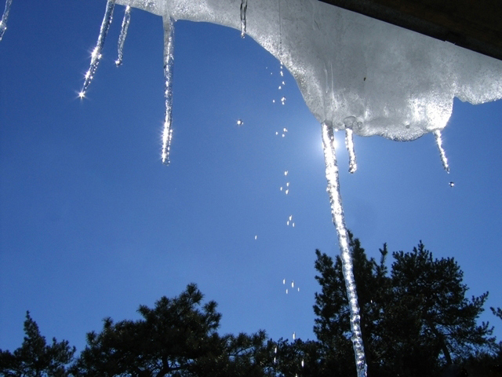
С крыши – кап,
С крыши – кап…
Стал морозец
Очень слаб,
А снега осели.
Солнце
В горенке живёт,
Солнце
Горенкой плывёт,
Как на карусели.

